Slide 1
Наиболее распространенные ошибки при закладке ягодных плантаций в туннелях
Анна Луцько
Агроном-консультант STS Irrigation

Slide 2
Выращивание ягодной продукции в закрытом грунте это:
Возможность управления микроклиматом и сроками
созревания ягодной продукции
Возможность получения фреш продукции премиального
качества
Существенное увеличение урожайности
(больше, чем на 50%)
Возможность сбора урожая в плохую погоду
Существенное уменьшение использования пестицидов

Slide 3
Выращивание ягодной продукции в закрытом грунте это:
Большие инвестиции в конструкции закрытого грунта
(от 50 до 100 тыс. евро на гектар и выше)
Инновационные технологии внесения удобрений (автоматизация фертигации, метеостанция)
Значительные инвестиции в приобретение субстрата или матов
Значительные инвестиции в приобретение качественного посадочного материала
Команда (коллектив), которая способна реализовать высокие технологии

Slide 4
Основные ошибки при выращивании ягодной продукции в закрытом грунте
Неправильно выбранное место под сооружения:
размещение сооружений в пониженных местах:
недополучение тепла, высокая влажность воздуха осенью,
поздний старт и ранний финиш (-30% от урожая)
неровная поверхность почвы:
неудобства, связанные с выполнением технологических
операций по уходу за растениями, сбором урожая,
травмирование рабочих , застой влаги при выращивании на
грядах в земле ( - 15 % от урожая )

Slide 5
Подготовка почвы под туннели

Slide 6
Основные ошибки при выращивании ягодной продукции в закрытом грунте
Неправильно выбранное место под туннели :
большой уклон:
перепад температуры воздуха и влажности субстрата в
начале и конце ряда. Для хорошего дренажа оптимальный
уклон составляет 2 градуса (- 15% от урожая)
неправильное размещение туннелей:
недополучения света (-30% от урожая)

Slide 7
Правильное размещение туннелей

Slide 8
Основные ошибки при выращивании ягодной продукции в закрытом грунте
Неправильно выбранные конструкции, плёнка или тип проветривания
несоответствующие предназначению сооружения:
туннели для выращивания земляники садовой
отличаются от туннелей для выращивания
малины по высоте,
ширине и типу проветривания

Slide 9
Соло туннели и блочные туннели

Slide 10
Основные ошибки при выращивании ягодной продукции в закрытом грунте
для выращивания ранней ягодной продукции
используют соло туннели с прозрачной плёнкой
для выращивания ягодной продукции в летний период
используют блочные туннели с диффузной плёнкой

Slide 11
Прозрачная плёнка в соло туннелях для ранней продукции

Slide 12
Диффузная плёнка для блочных туннелей и летней продукции

Slide 13
Плёнка с эффектом «анти конденсат»

Slide 14
Основные ошибки при выращивании ягодной продукции в закрытом грунте
Желание сэкономить на:
материалах (потери до 100% урожая)
на фертигационной системе (потери 30 - 50% урожая)
посадочном материале (потери от 30 до 80% урожая)
матах или субстрате (потери от 30% до 50% урожая)
удобрениях (потери от 30% урожая)
рабочих (потери от 50% урожая)

Slide 15
Выбор субстрата или матов заметно разницу?

Slide 16
Диаметр кроны и количество цветоносов

Slide 17
Основные ошибки при выращивании ягодной продукции в закрытом грунте
Перед принятием решения о выращивании ягодной продукции в закрытом грунте проверьте качество воды
При показателях ЕС до 0,6 мС/см вы можете рассчитывать на хороший урожай
При показателях ЕС от 0,7мС/см до 0,9 мС/см - потенциал урожайности снизится до 70%
При показателях ЕС от 0,9 мС/см и выше – вода требует специальной подготовки, а именно: обратного осмоса

Slide 18
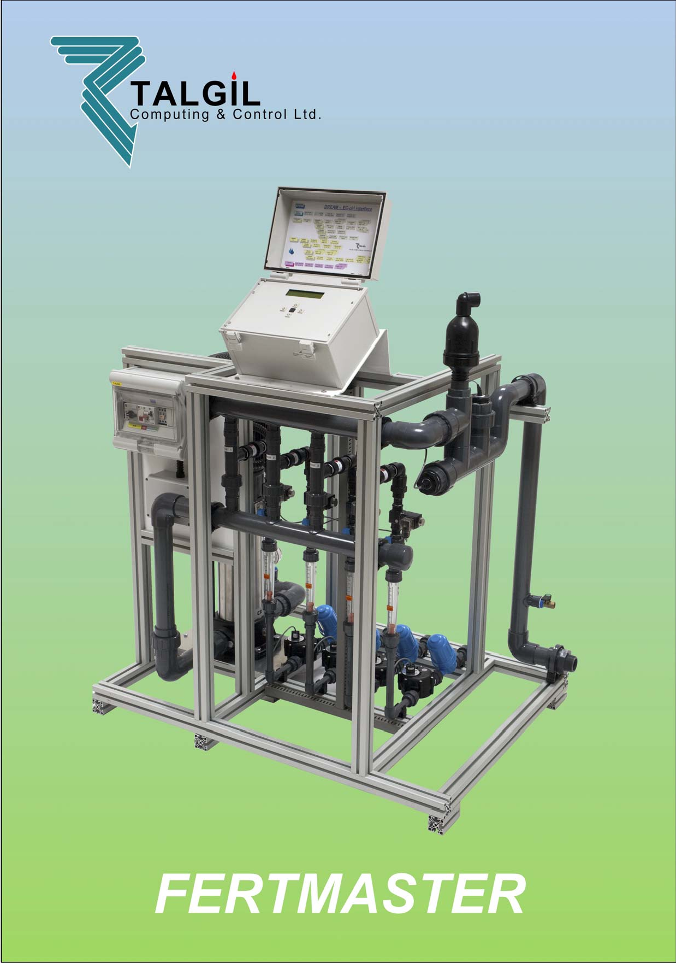
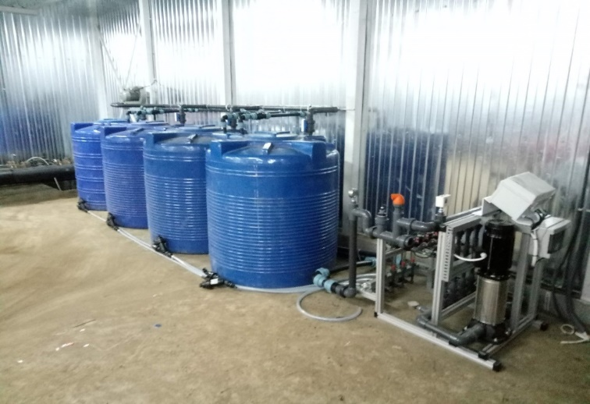
Фертигационная станция – сердце плантации
Насосная станция

Slide 19
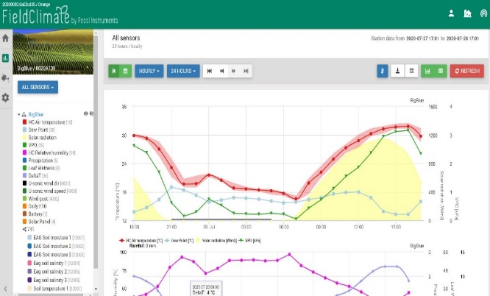
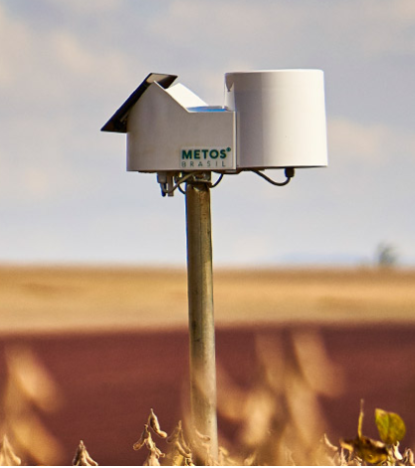
Метеостанция – незаменимый помощник агронома

Slide 20
Вопросы?
+7 (968) 797-14-42
sts-irrigation.ru
info@sts-irrigation.ru
Эксперт по агрономическим вопросам
Международный консультант по ягодным культурам
Агроном – консультант STS Irrigation
Анна Луцько

